Slide 1
OSPF 발표
201095009
김동주

Slide 2
목차
1. OSPF 정리
2. 망구성도
3. 각 망 설명 & 핵심명령어

Slide 3
1. OSPF 정리
OSPF 과정
1. 헬로우 패킷 주고받음
2. 네이버 & 어드제이션 네이버 관계구성
3. LSA(라우팅 정보교환)
4. 최적경로 계산
5. 주기적으로 확인 및 변환되면 다시 1~4과정 수행
장점 :대규모의 안정된 네트워크를 운영할 수 있다.
단점:설정이 비교적 까다롭다.

Slide 4
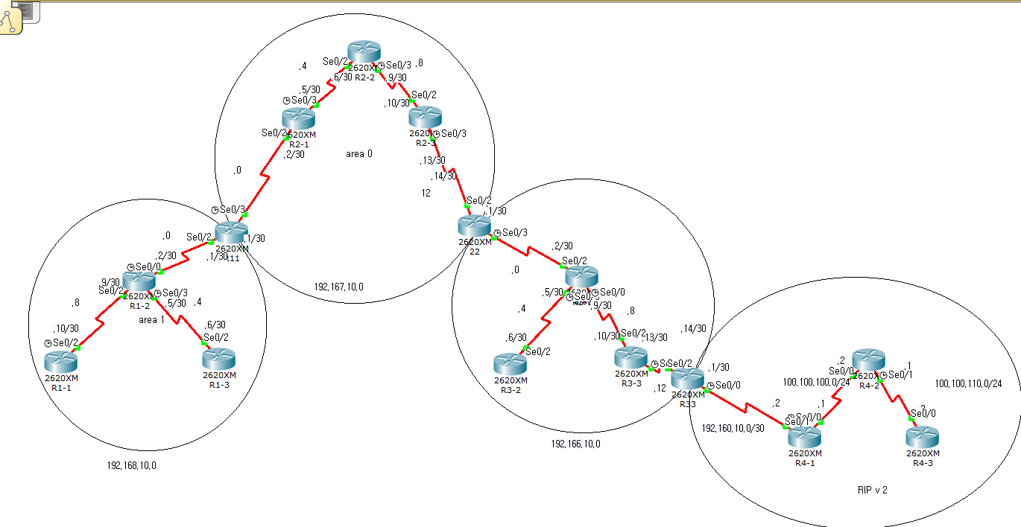
2. 망구성도

Slide 5
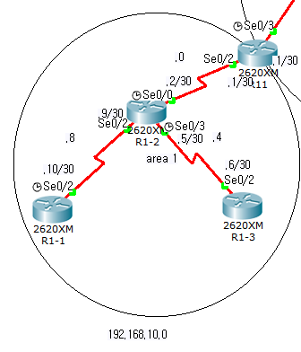
3.각 망 설명 & 주요명령어
R1-2 라우터
Roter ospf 1
network 192.168.10.8 0.0.0.3 area 1
network 192.168.10.4 0.0.0.3 area 1
network 192.168.10.0 0.0.0.3 area 1
R11 라우터(ABR)
Roter ospf 1
network 192.168.10.0 0.0.0.3 area 1
network 192.167.10.0 0.0.0.3 area 0

Slide 6
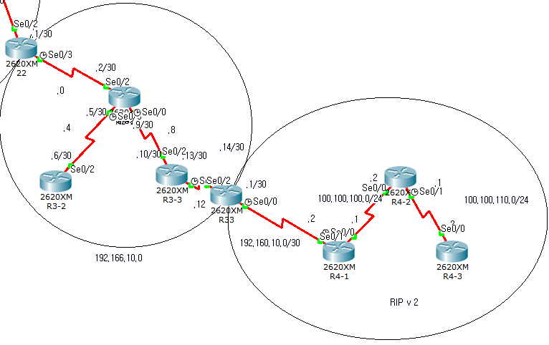
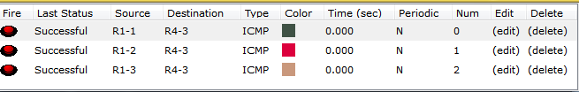
R33 (ASBR)
router ospf 1
log-adjacency-changes
redistribute rip subnets
network 192.166.10.12 0.0.0.3 area 2
router rip
version 2
redistribute ospf 1 metric 1
network 192.160.10.0
R4-1
router rip
version 2
network 100.0.0.0
network 192.160.10.0
각 망은 대부분 /30을 사용하였고
Rip 부분만 /24를 사용하였음.

Slide 7
